Slide 1
(士師記 4-5章) 爭戰的勝負
不在於人,而在於神
Battle is not Ours but God's
(Judges 4-5)
金京來博士 Kyungrae Kim, Ph.D.

Slide 2
爭戰的勝敗全在於耶和華
-1 Samuel 17:47 又使這眾人知道耶和華使人得勝、
不是用刀用槍．因為爭戰的勝敗全在乎耶和華．
他必將你們交在我們手裡。 / ^{ESV} and that all this assembly may know that the LORD saves not with sword and spear. For the battle is the LORD's, and he will give you into our hand.
-2 Chronicles 20:15 他說、猶大眾人、耶路撒冷的居民、和約沙法王、你們請聽、耶和華對你們如此說、不要因這大軍恐懼、驚惶、因為勝敗不在乎你們、乃在乎神。 / ^{ESV} And he said, "Listen, all Judah and inhabitants of Jerusalem and King Jehoshaphat: Thus says the LORD to you, 'Do not be afraid and do not be dismayed at this great horde, for the battle is not yours but God's.

Slide 3
迦南王耶賓欺壓以色列人二十年
Judges 4:2-3 因此耶和華把他們交在迦南王耶賓
手中，耶賓那時在夏瑣作王；他的軍長西西拉，
住在外邦人的夏羅設。耶賓王有鐵車九百輛，
他極力欺壓以色列人二十年，以色列人就哀求耶和華。
*Cf. Joshua 11:10 (…… 素來夏瑣在這諸國中是為首的)
<Chronology of Three Judges> -Eugene Faulstich-
Judge / Event Duration BC Judges
Judge Ehud + Shamgar 80 years 1330-1250 3:30
Canaanite Persecution 20 years 1270-1250 4:3
Judge Deborah 40 years 1250-1210 5:31

Slide 4
欺壓以色列人二十年 (珊迦的時候)
Judges 5:6-7. 6 在亞拿之子珊迦的時候、又在
雅億的日子、大道無人行走、都是繞道而行
(^{ESV} the highways were abandoned, and travelers kept to the byways). 7 以色列中的官長停職(פְרָזוֹן ^{ESV} The villagers ceased / ^{NKJ = NIV} Village life ceased)、直到我底波拉興起、等我興起作以色列的母。
*The name of this judge ‘Shamgar’ (珊迦) only occurs twice in the Bible - Judges 3:31 (以笏之後,有亞拿的兒子珊迦,他用趕牛的棍子打死六百非利士人.他也救了以色列人); 5:6. Verse 7 is a difficult passage. The noun פְרָזוֹן occurs only twice in OT (Judges 5:7, 11).

Slide 5
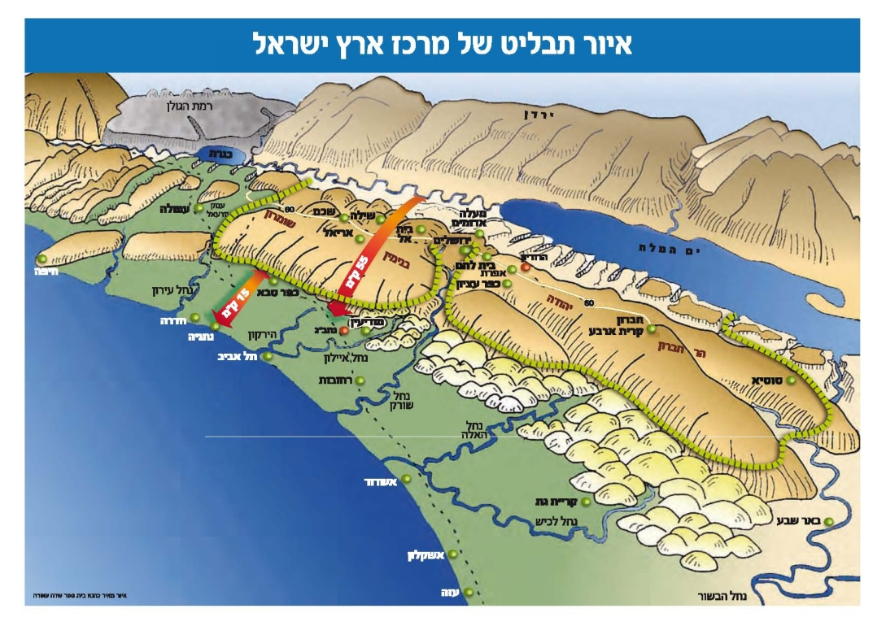
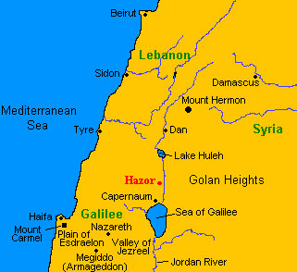
夏瑣Hazor
非利士
Notes:
Judges 1:9 ‘Shephelah’ is a region of low hills and shallow valleys between the Judean hills and the Philistine plain.

Slide 6
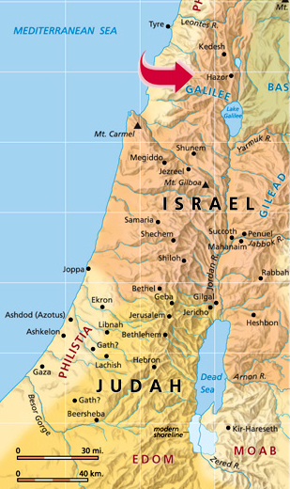
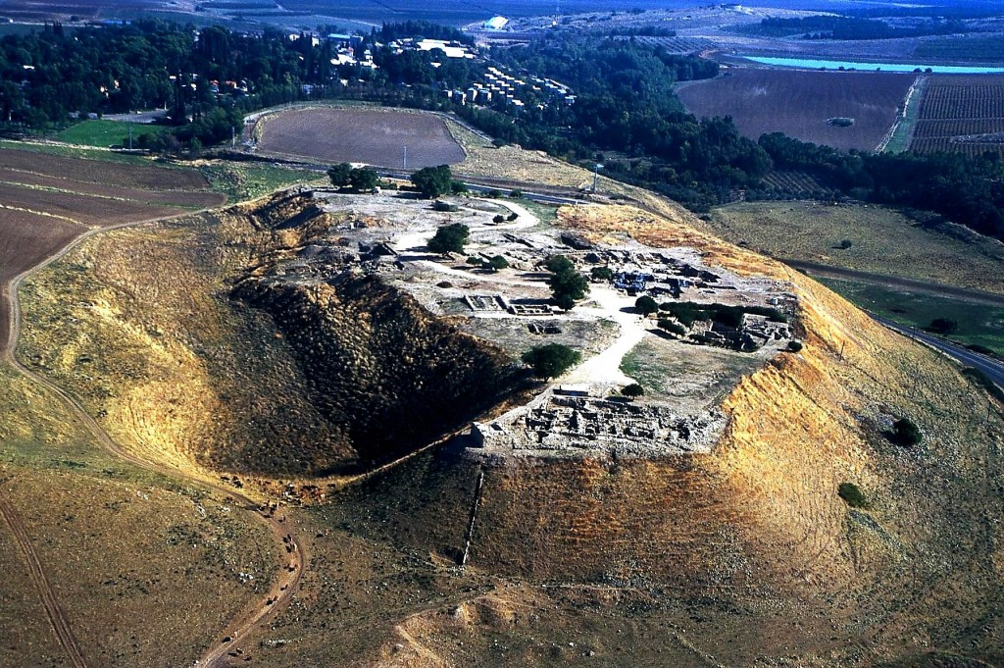
夏瑣城
Tel Hazor

Slide 7
以色列的軍隊和武器情況
-Judges 4:6 他打發人從拿弗他利的基低斯、將亞比
挪菴的兒子巴拉召了來、對他說、耶和華以色列的神
吩咐你說、你率領一萬拿弗他利和西布倫人、上他泊山去。
-Judges 4:10‎ 巴拉就招聚西布倫人和拿弗他利人到基低斯(Kedesh)．跟他上去的有一萬人．底波拉也同他上去。
-Judges 4:14 底波拉對巴拉說 …… 於是巴拉下了他泊山．跟隨他有一萬人。
-Judges 5:8 以色列人選擇新神、爭戰的事就臨到城門．
那時以色列四萬人中豈能見盾牌槍矛呢。 (^{ESV} …… Was shield or spear to be seen among forty thousand in Israel? )

Slide 8
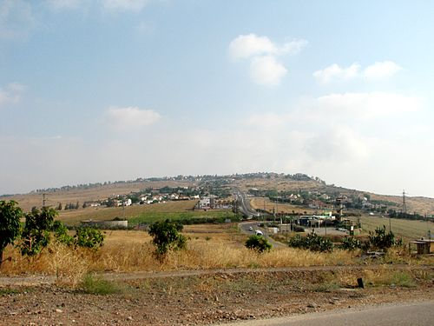
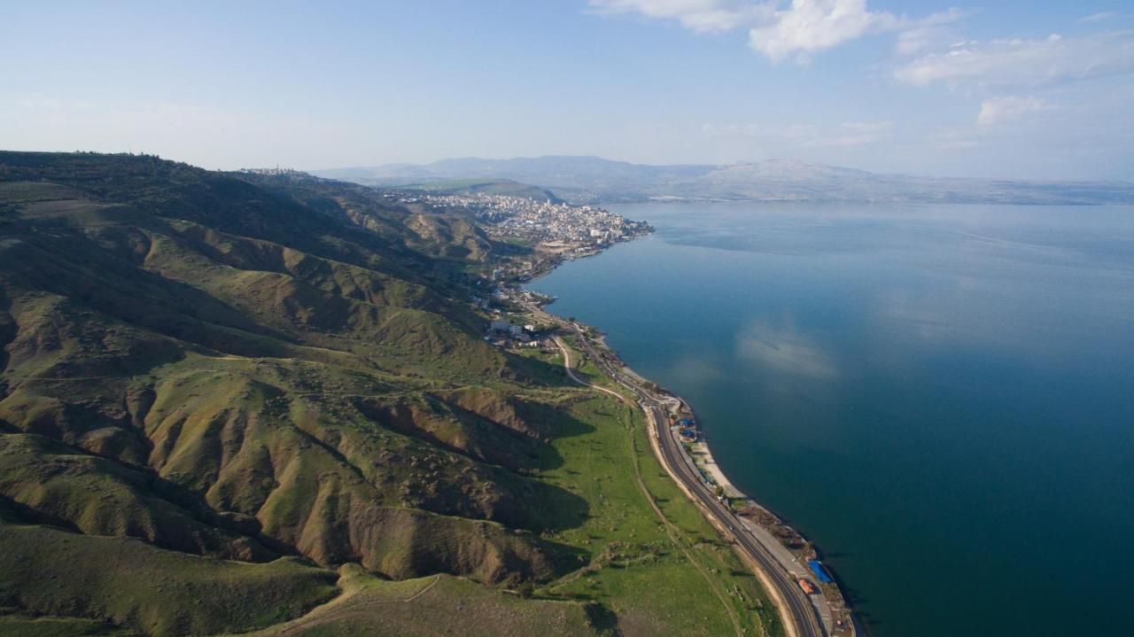
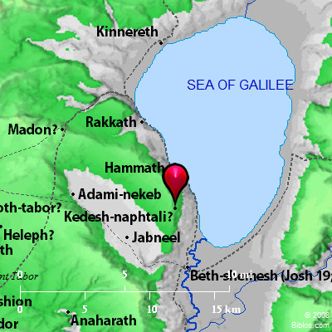
Upper Poria
near
Kedesh 基低斯

Slide 9
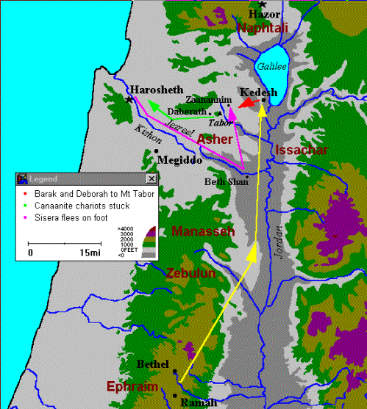
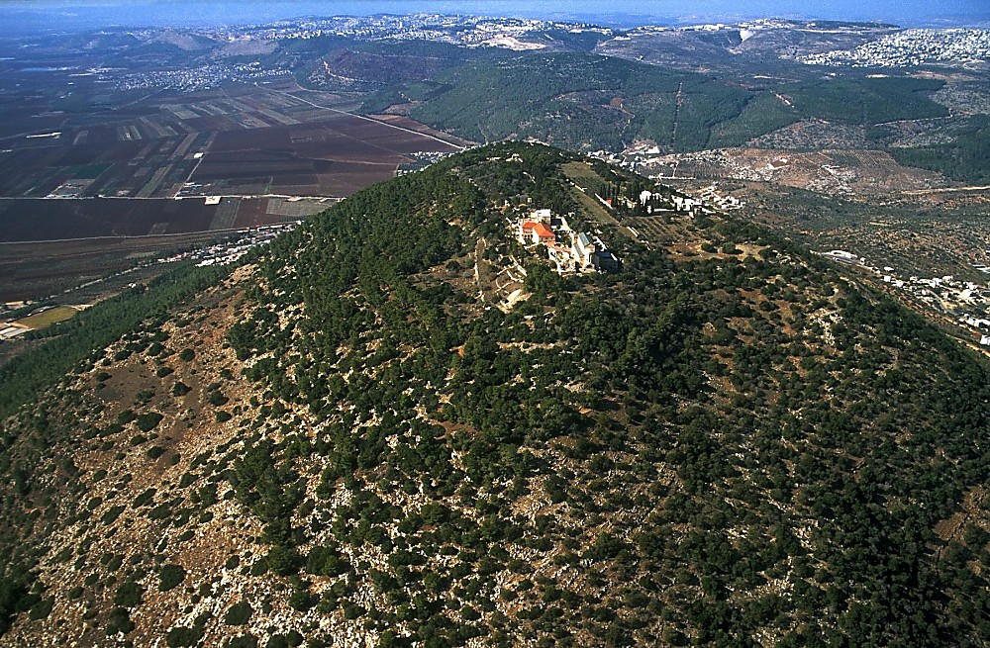
拿弗他利的
基低斯 和
西布倫,他泊山
Mt Tabor aerial from east
他泊山 (Mount Tabor) Height of 575 Meters (1,886 feet)

Slide 10
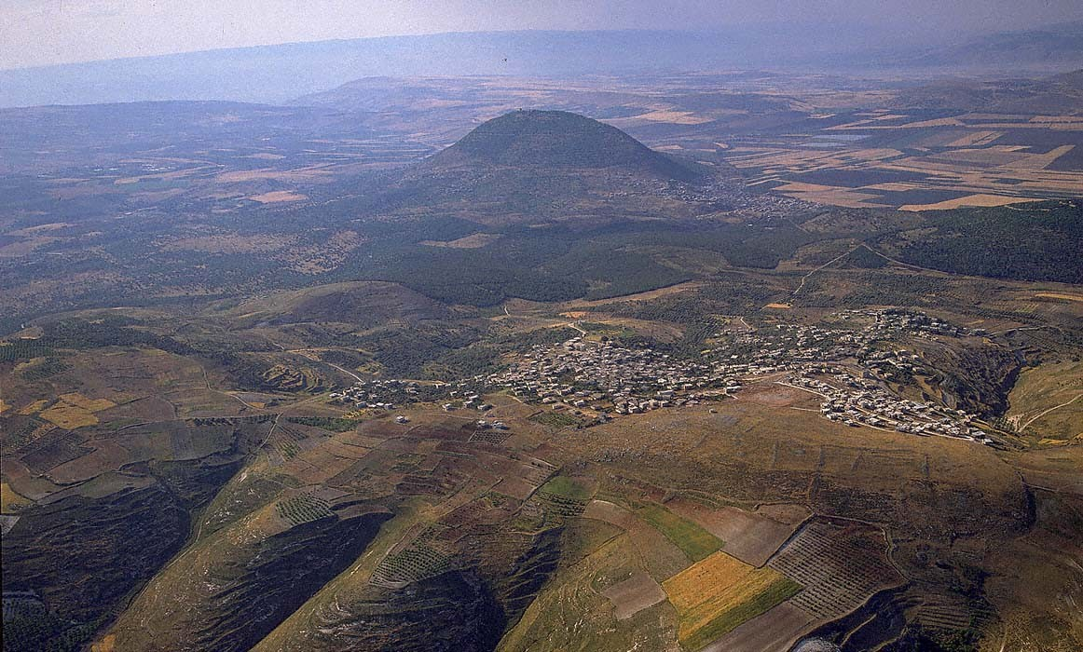
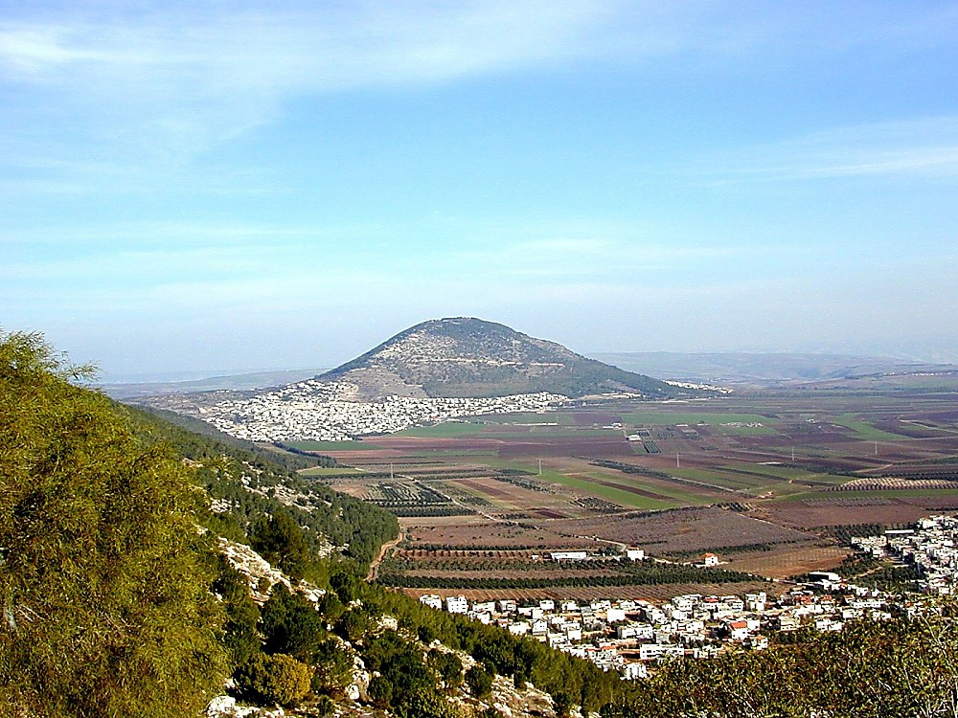
他泊山 (Mount Tabor) Height of 575 Meters (1,886 feet)
(Material of William Schlegel)

Slide 11
迦南王耶賓的軍隊和戰術
-Judges 4:3 耶賓王有鐵車九百輛，他極力
欺壓以色列人二十年 ……
-Judges 4:7 我必使耶賓的將軍西西拉率領他的車輛和全軍、往基順河、到你那裡去．我必將他交在你手中。
(^{ESV} And I will draw out Sisera, the general of Jabin's army, to meet you by the river Kishon with his chariots and his troops, and I will give him into your hand.)
-Judges 4:13 西西拉就聚集所有的鐵車九百輛、和跟隨他的全軍、從外邦人的夏羅設出來、到了基順河。

Slide 12
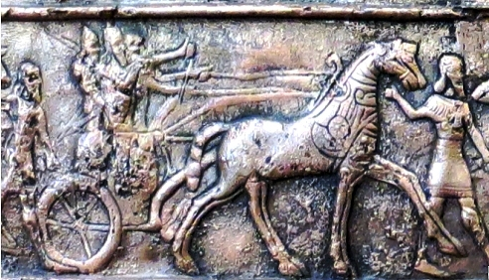
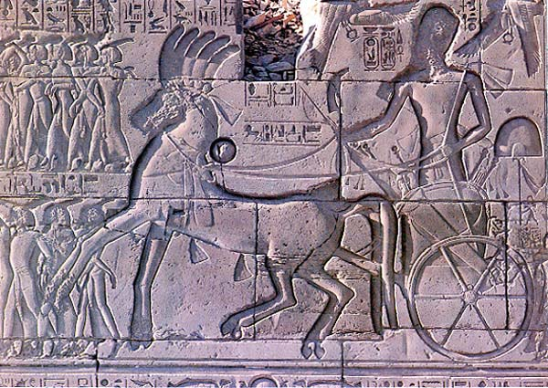
(Judges 4:3) 耶賓王有鐵車九百輛。他大大欺壓以色列人二十年，以色列人就呼求耶和華。

Slide 13
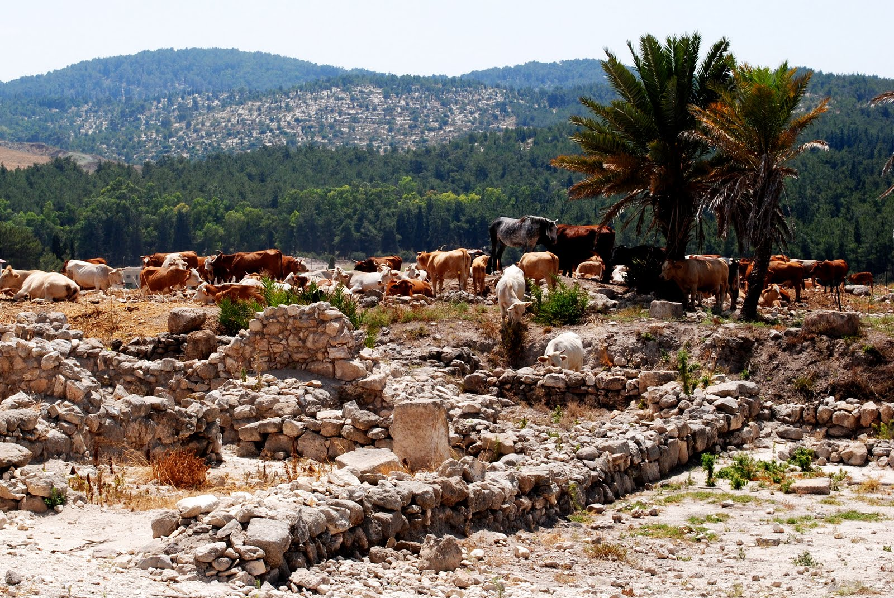
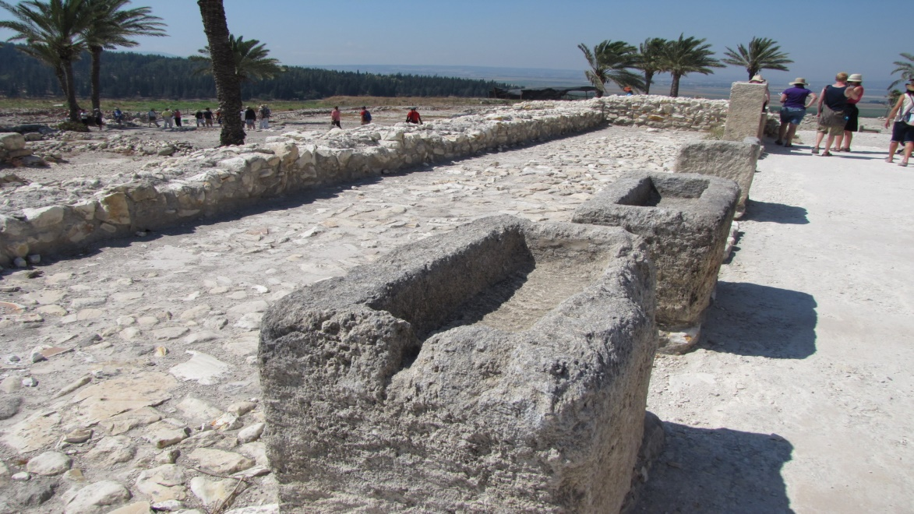
米吉多
Megiddo
Two stable complexes were excavated on Megiddo. There were holes in the pillars to attach the horses and even stone mangers were found in between the pillars to feed the horses.

Slide 14
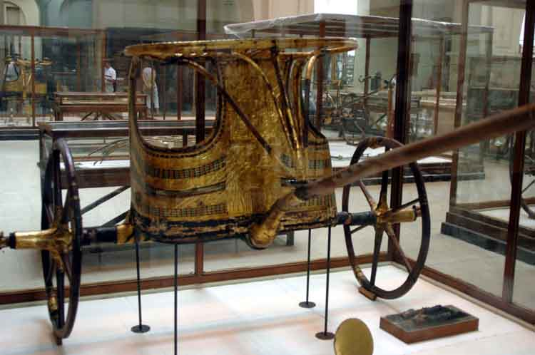
Ancient Egyptian Chariot

Slide 15
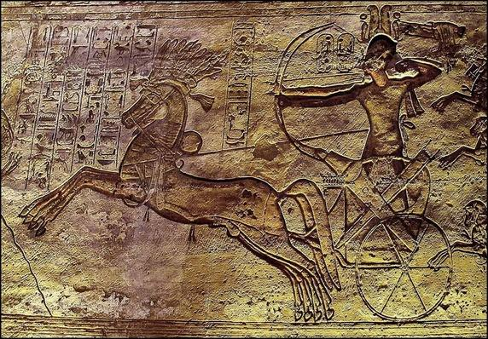
Pharoah Ramesses II at the battle of Kadesh / 1264 BC

Slide 16
巴拉下他泊山,到耶斯列平原
-Judges 4:12 有人告訴西西拉說、亞比挪菴
的兒子巴拉已經上他泊山了。
-Judges 4:13-14 西西拉就聚集所有的鐵車九百輛、
和跟隨他的全軍、從外邦人的夏羅設(Harosheth-hagoyim)出來、到了基順(Kishon)河。底波拉對巴拉說、你起來、今日就是耶和華將西西拉交在你手的日子．耶和華豈不在你前頭行麼．於是巴拉下了他泊山．跟隨他有一萬人。

Slide 17
Jezreel Valley and Megiddo
(Material of William Schlegel)
Nazareth Ridge
Mt. Tabor
Hill of Moreh
Megiddo

Slide 18
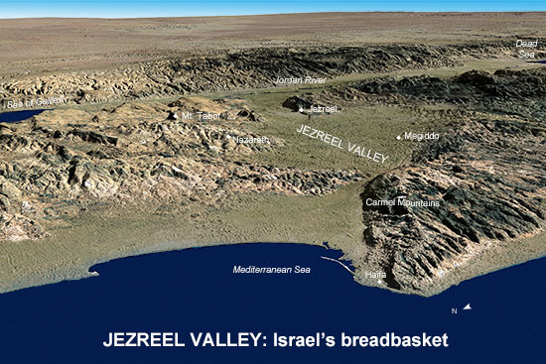

Slide 19
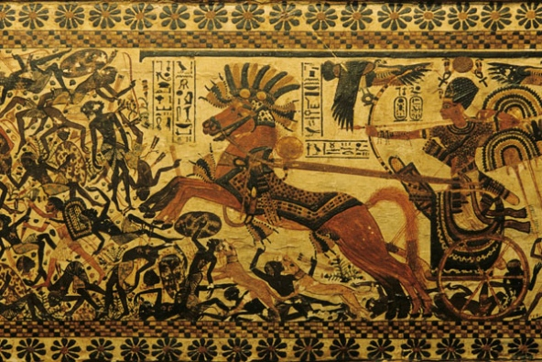
Tutankhamun's tomb depicts the Pharaoh on a chariot chasing Nubians

Slide 20
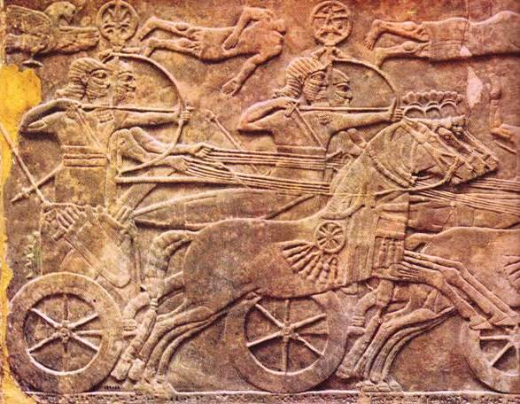
Notes:
King Ashurnasirpal leads a charge against the infantry and chariots of the enemy. / 1 Kings 1:5 那時、哈及的兒子亞多尼雅自尊、說、我必作王、就為自己預備車輛、馬兵、又派五十人在他前頭奔走.

Slide 21
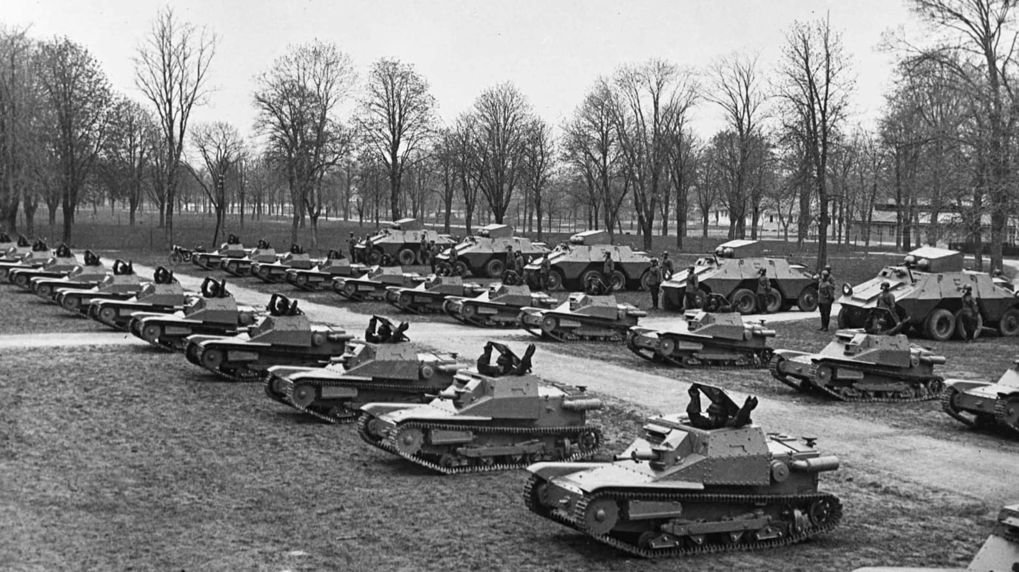
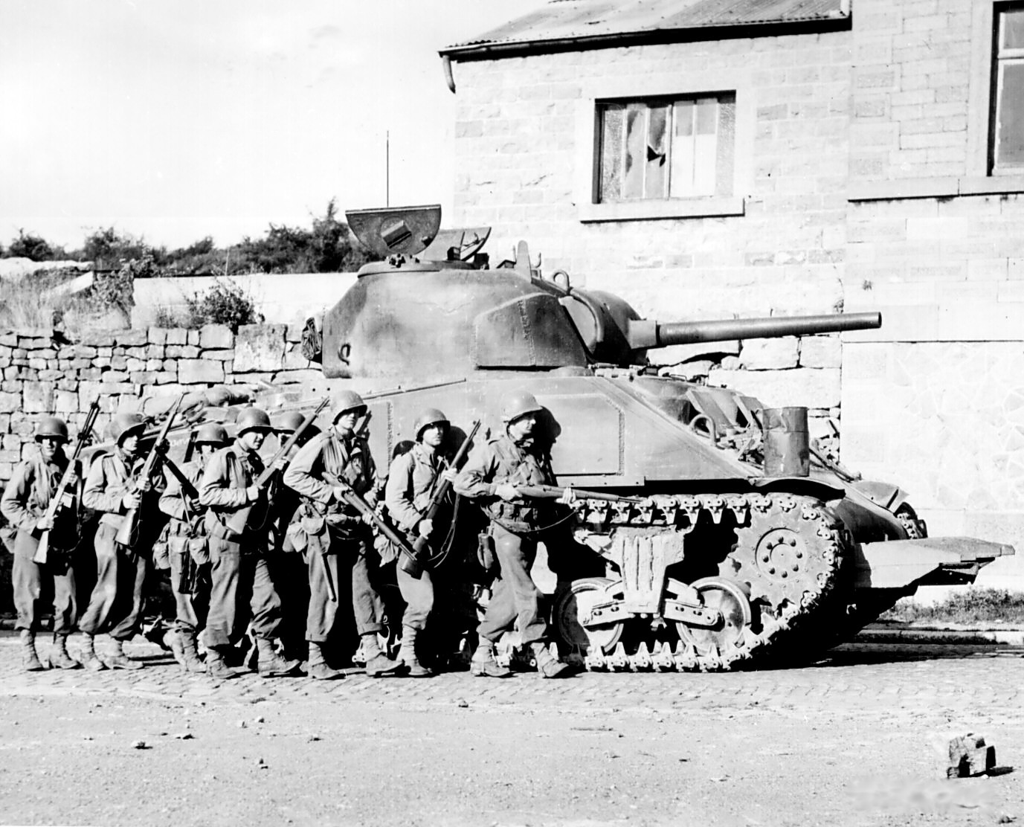
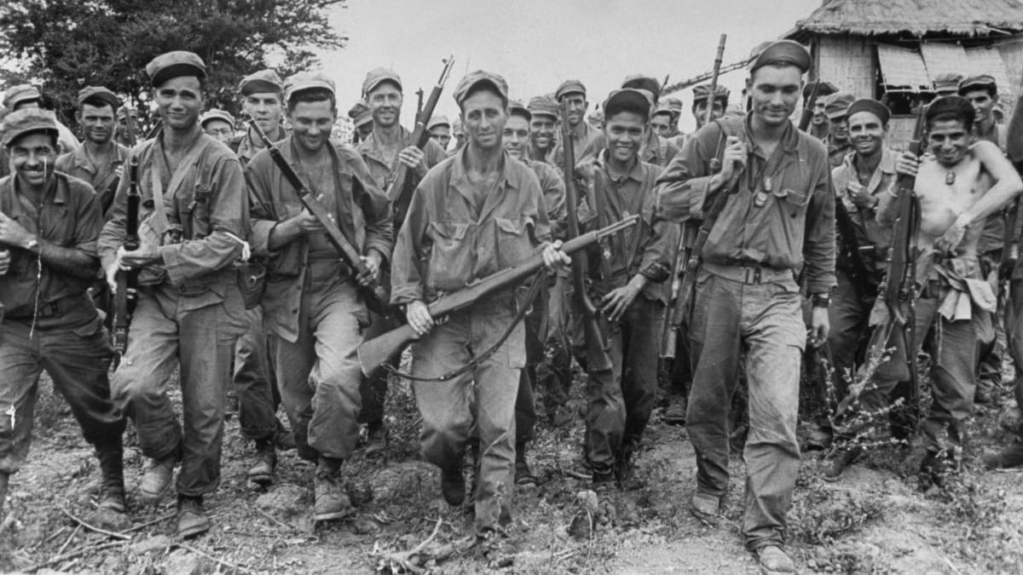

Slide 22
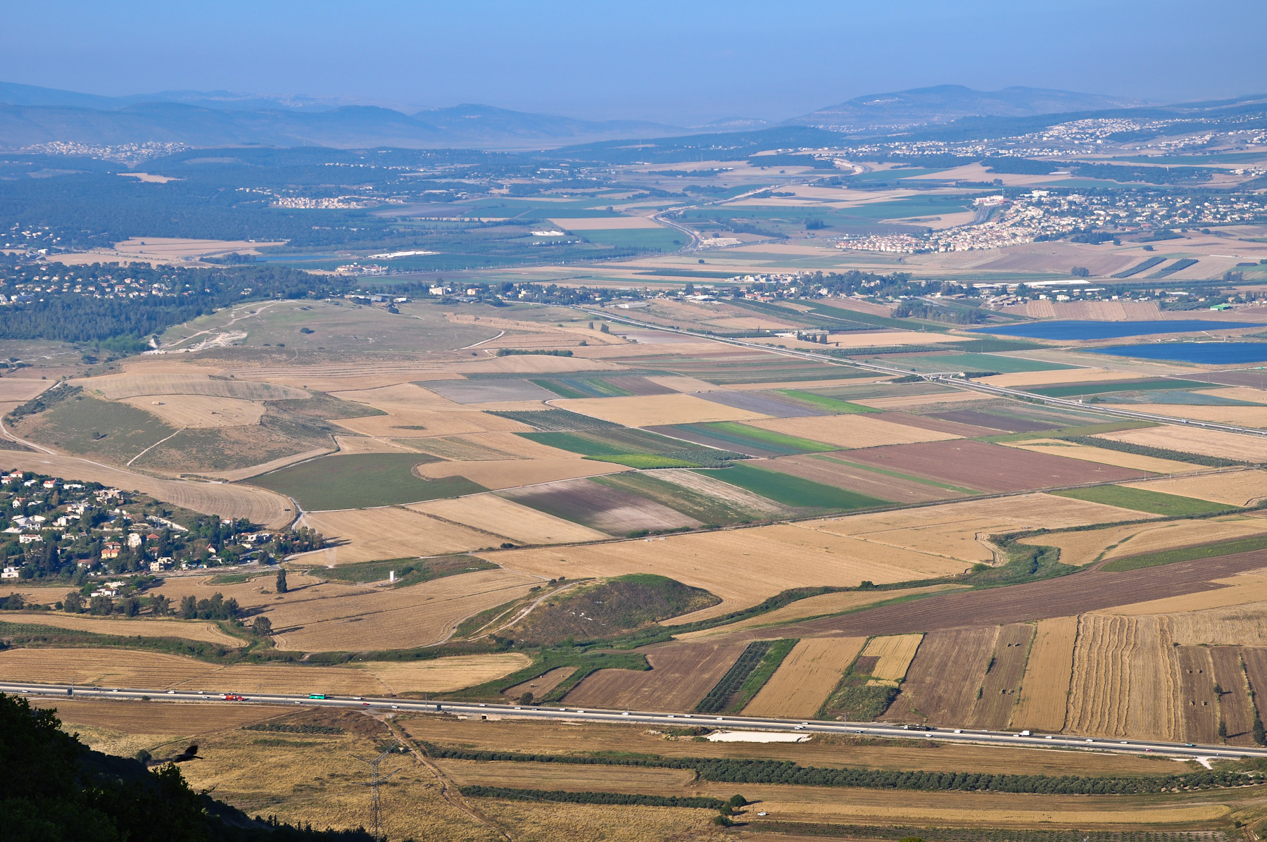
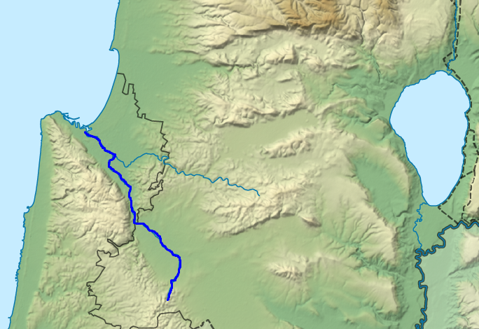
View looking north, from Mount
Carmel, down on the Kishon River
Notes:
1 Kings 18:40 以利亞對他們說,拿住巴力的先知,不容一人逃脫.眾人就拿住他們.以利亞帶他們到基順河邊,在那裡殺了他們.

Slide 23
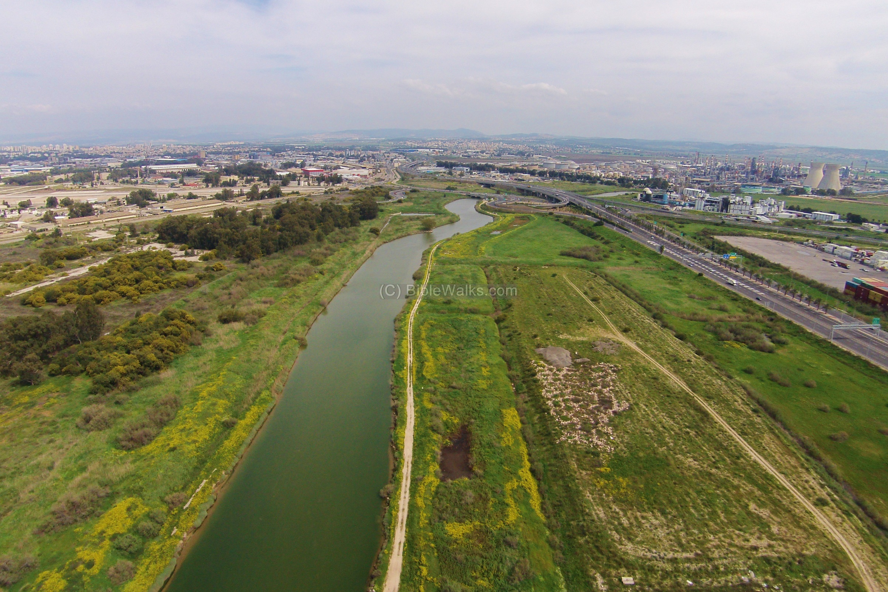
Kishon River

Slide 24
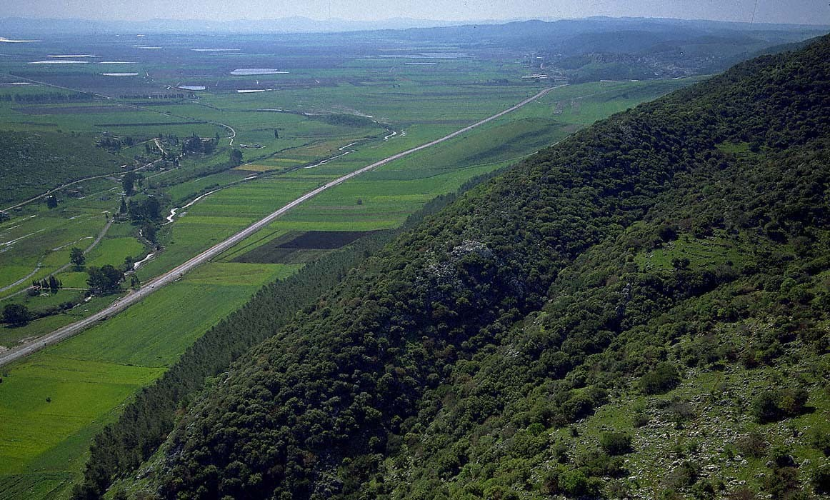
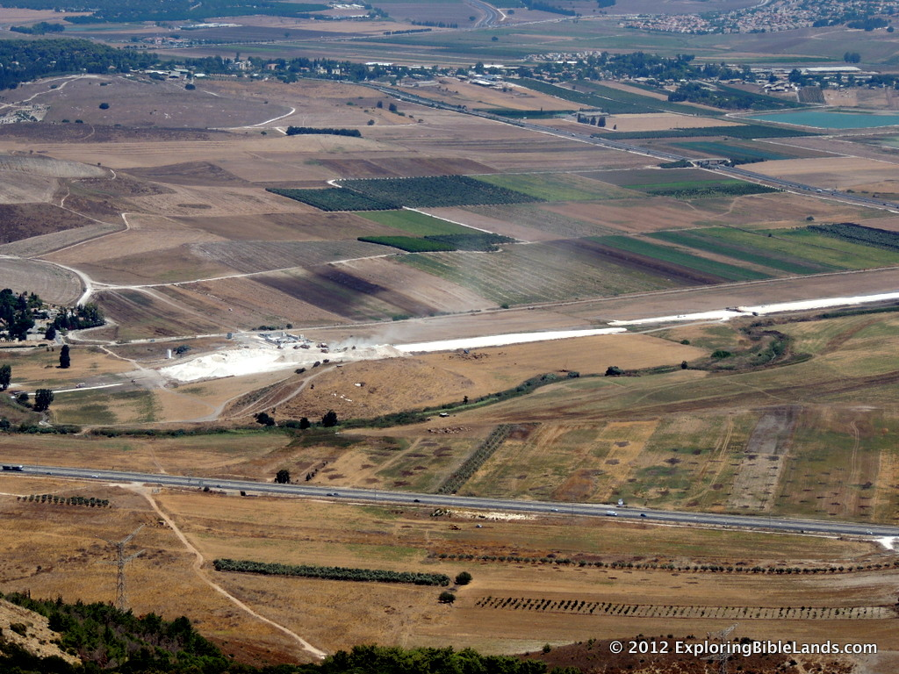
Mt. Carmel and Nahal Kishon

Slide 25
不是巴拉的爭戰,而是神的爭戰
-Judges 5:19-22 君王都來爭戰．那時迦南諸王
在米吉多(Megiddo)水旁的他納(Taanach)爭戰．
卻未得擄掠銀錢。星宿從天上爭戰、從其軌道
攻擊西西拉。基順古河、把敵人沖沒．我的靈阿、應當努力前行。那時壯馬馳驅、踢跳、奔騰。
-Judges 4:15-16 耶和華使西西拉和他一切車輛全軍潰亂、在巴拉面前被刀殺敗．西西拉下車步行逃跑。巴拉追趕車輛、軍隊、直到外邦人的夏羅設．西西拉的全軍、都倒在刀下、沒有留下一人。
-Judges 4:23 這樣、神使迦南王耶賓、被以色列人制伏了。

Slide 26
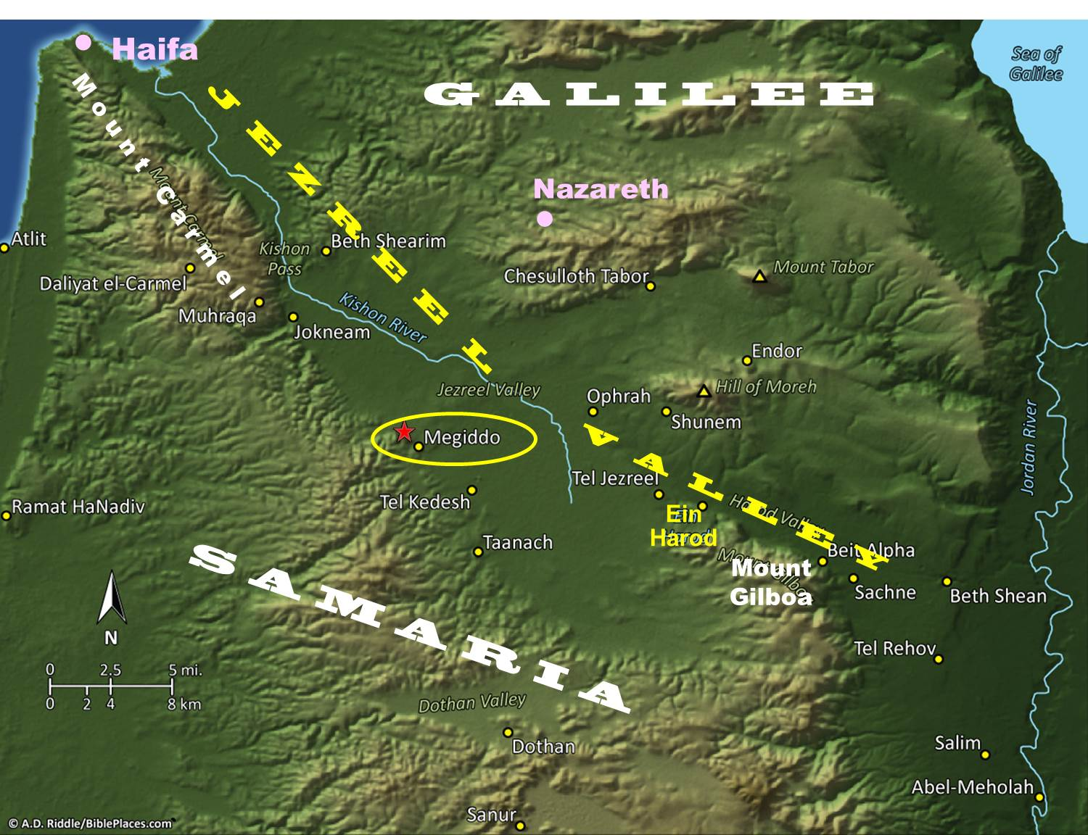
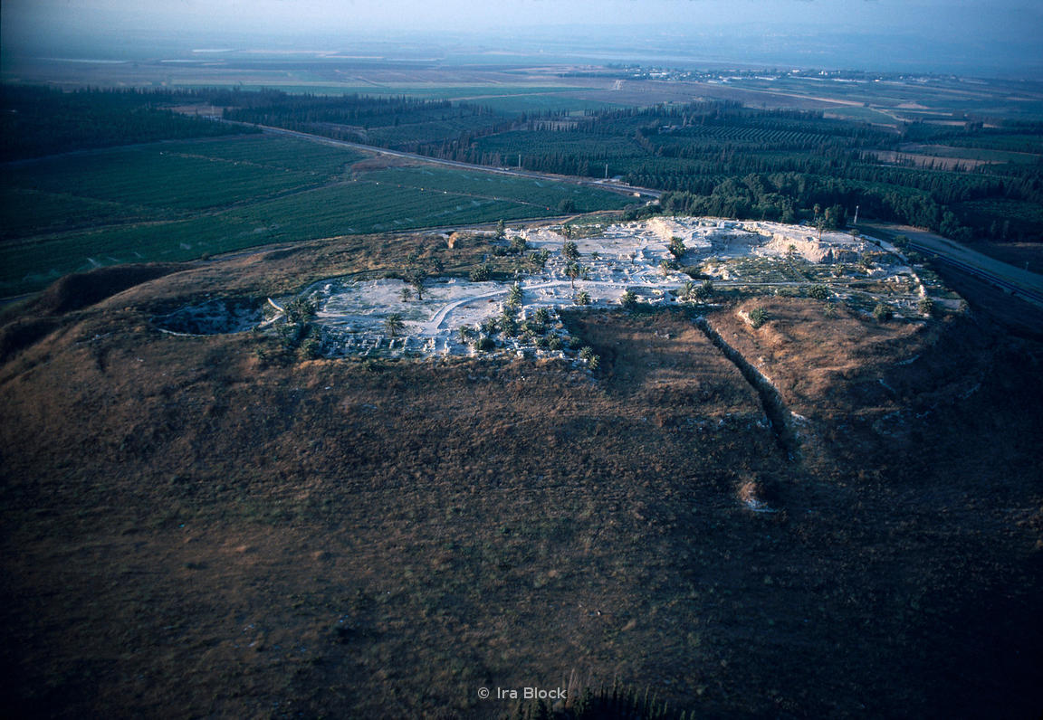
米吉多 Megiddo
米吉多 (Megiddo) 他納 (Taanach)

Slide 27
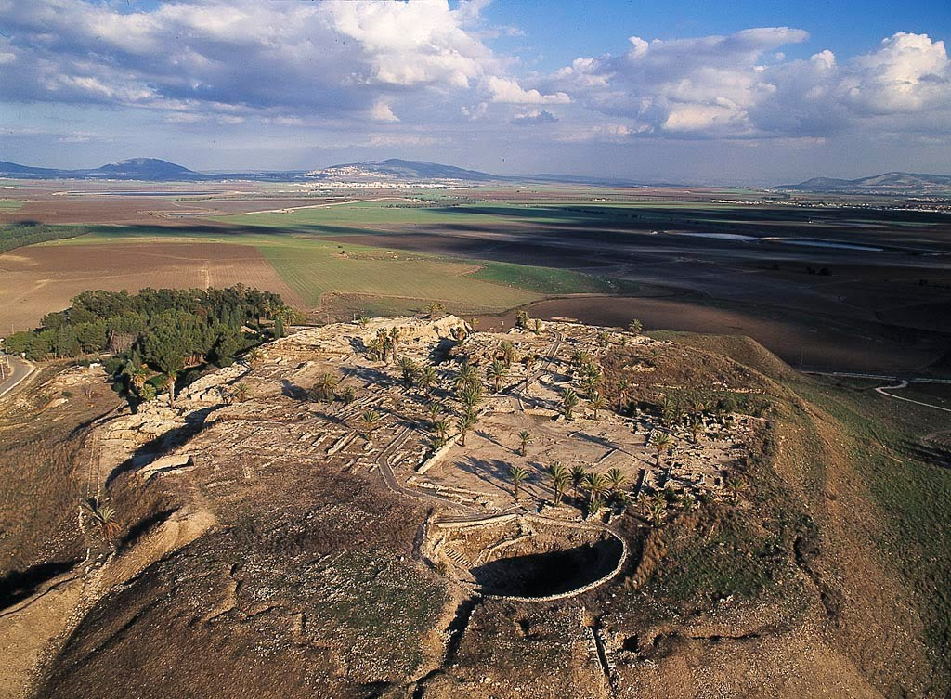

Slide 28
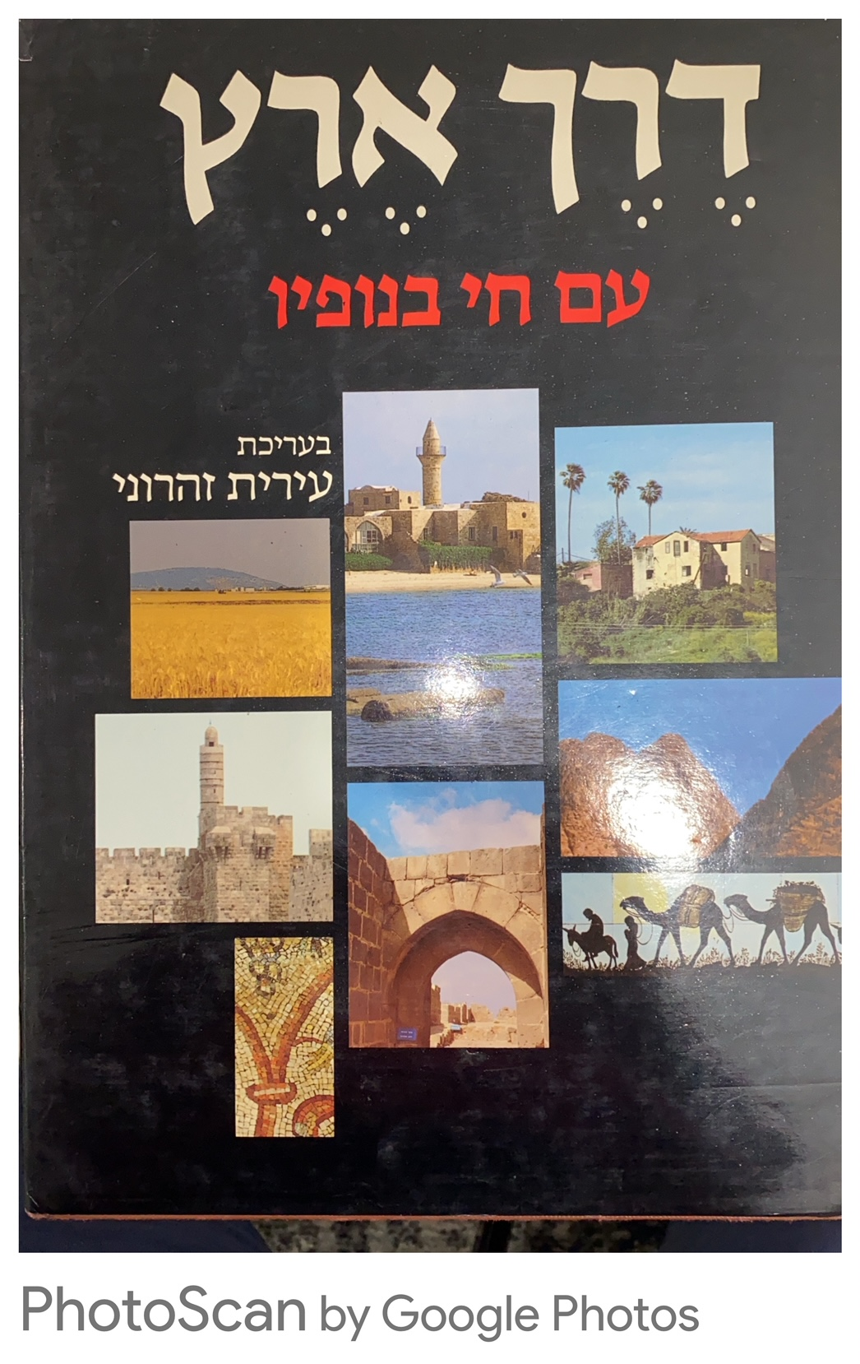
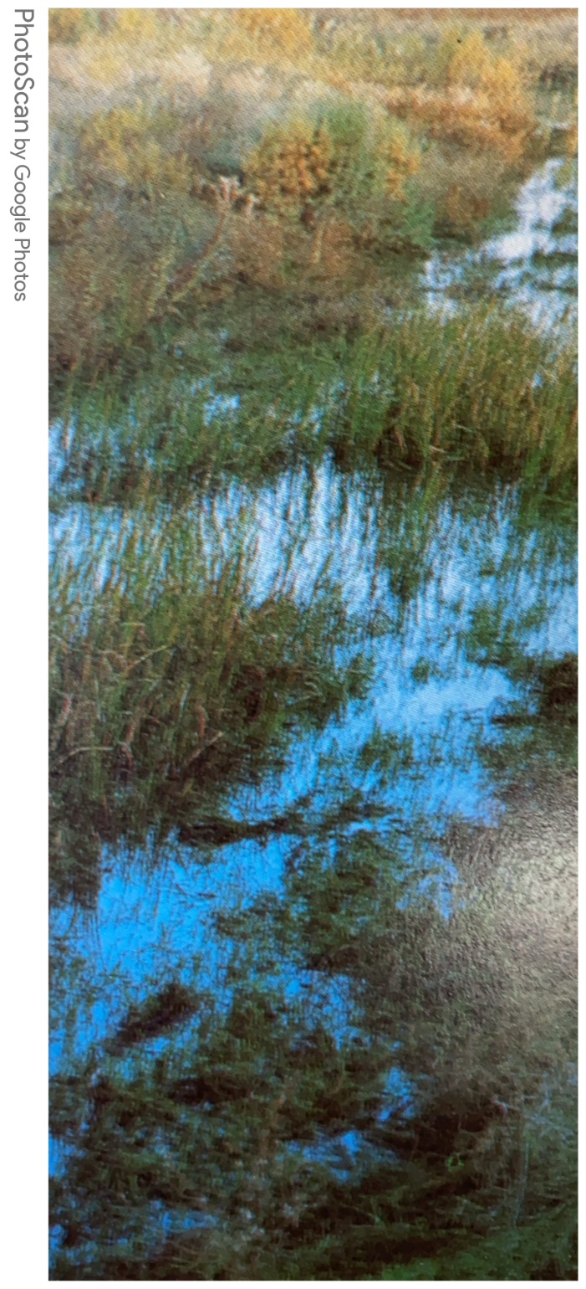
<Chariot Accessibility>
Kedesh: accessible
Mt. Tabor: no way
Jezreel Plain: the best
<Battlefield Conditions>
-Season: Early Winter
-Beginning: No Rainfall
-Heavy Rain: Muddy Land
-Flood in Kishon River
-Impossible Chariot Movement

Slide 29
Seasons: Average Rainfall in Israel
Average Monthly Rainfall in Jerusalem
Orni & Efrat, 4th ed., p. 154

Slide 30
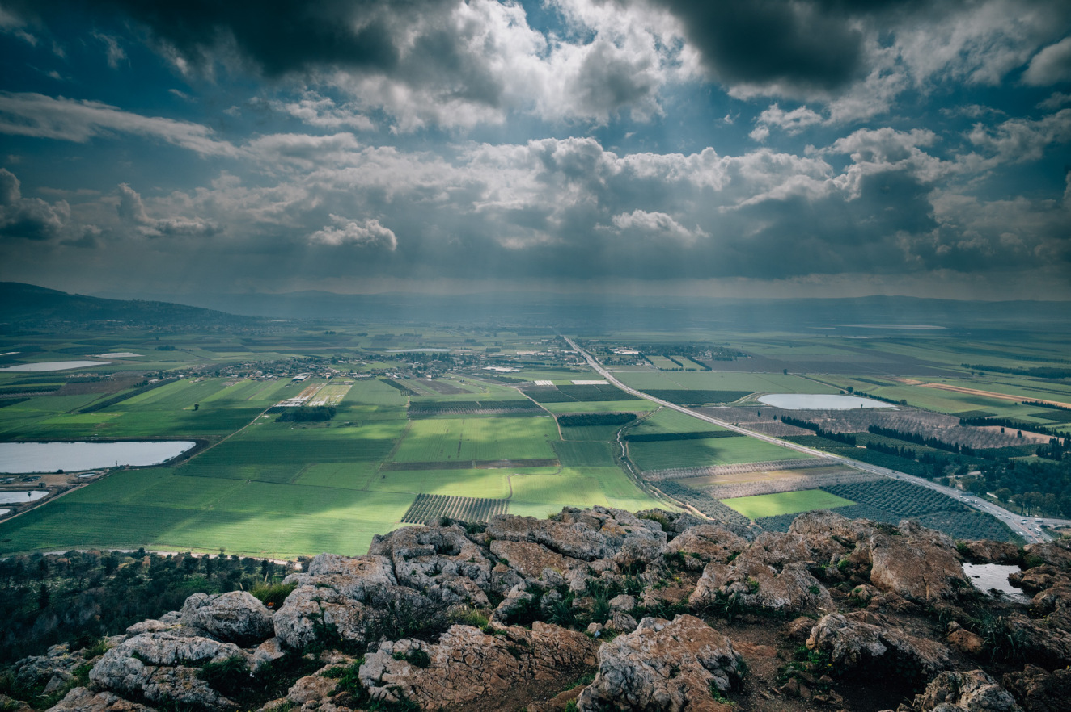
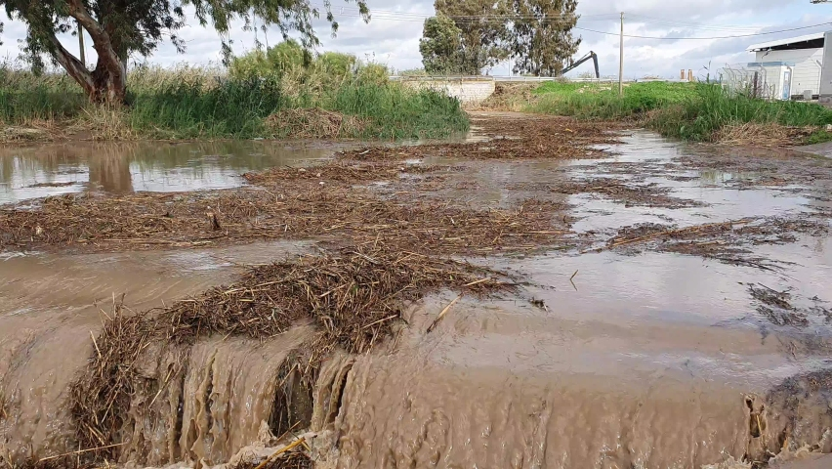
Jezreel Valley from Mt. Carmel
Heavy Rain in Jezreel Valley

Slide 31
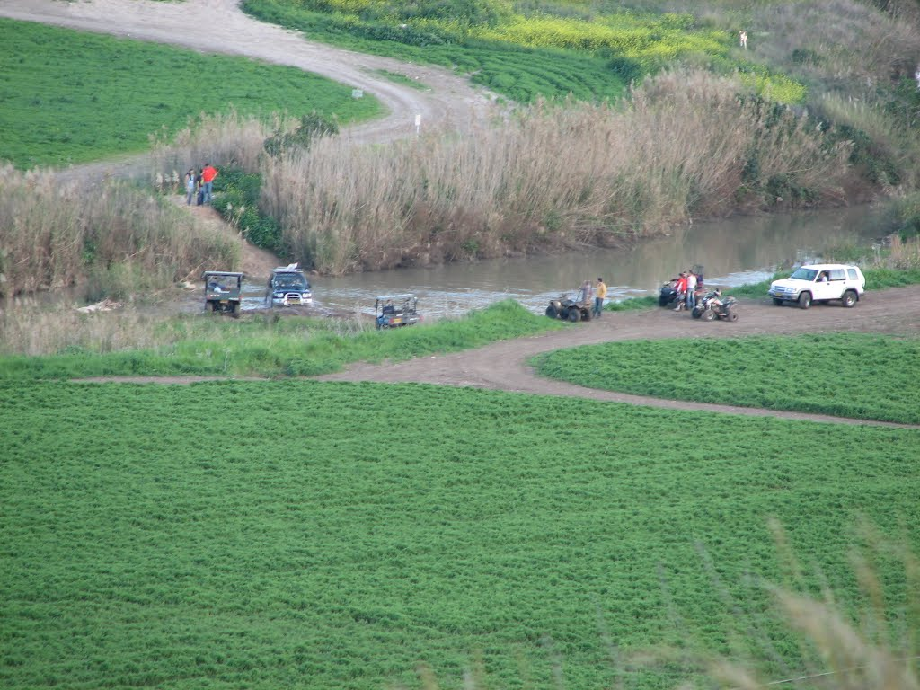
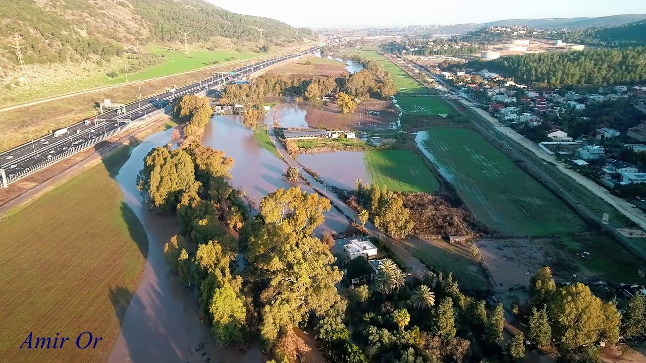
Kishon River Flood

Slide 32
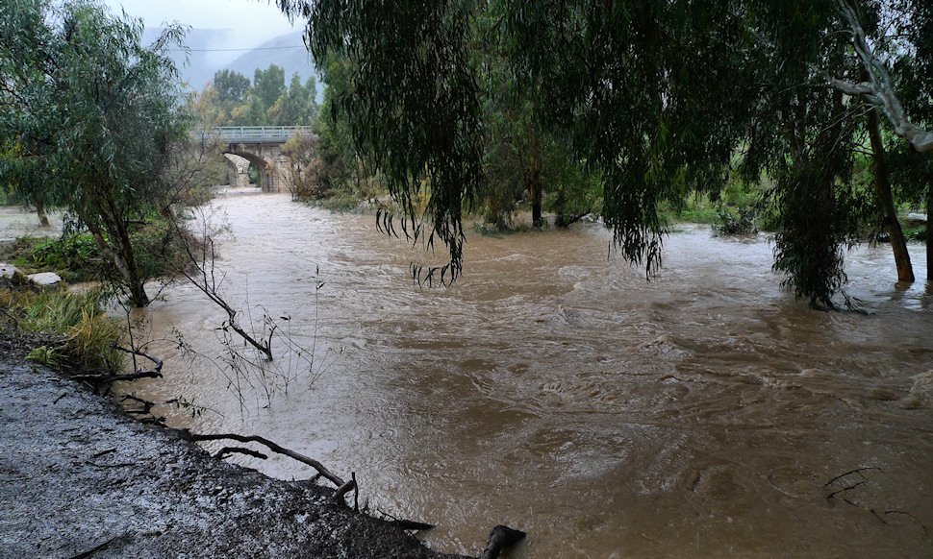
Kishon River flow

Slide 33
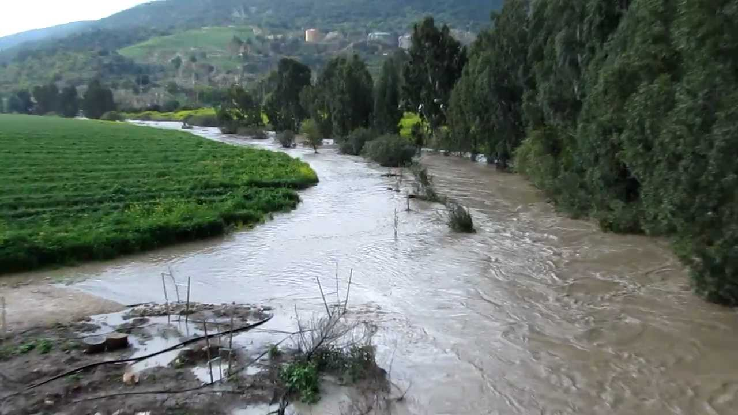
Kishon River Flood

Slide 34
民數記 6:24-26
願耶和華賜福給你,保護你.
願耶和華使他的臉光照你,賜恩給你.
願耶和華向你仰臉,賜你平安.
‎ יְבָרֶכְךָ יְהוָה וְיִשְׁמְרֶךָ׃ Numbers 6:24-26
יָאֵר יְהוָה פָּנָיו אֵלֶיךָ וִיחֻנֶּךָּ׃
‎יִשָּׂא יְהוָה פָּנָיו אֵלֶיךָ וְיָשֵׂם לְךָ שָׁלוֹם׃

